Slide 1
umail-850s-supermicro
遠端遙控
UBLink.org

Slide 2
功能說明
利用supermicro本身的BMC來作連線
硬體連線
取得IP
密碼取得
網路、遠端操作

Slide 3
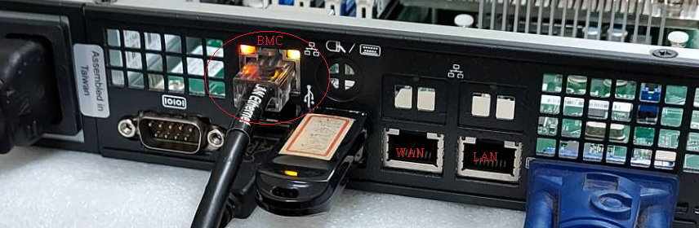
硬體連線

Slide 4
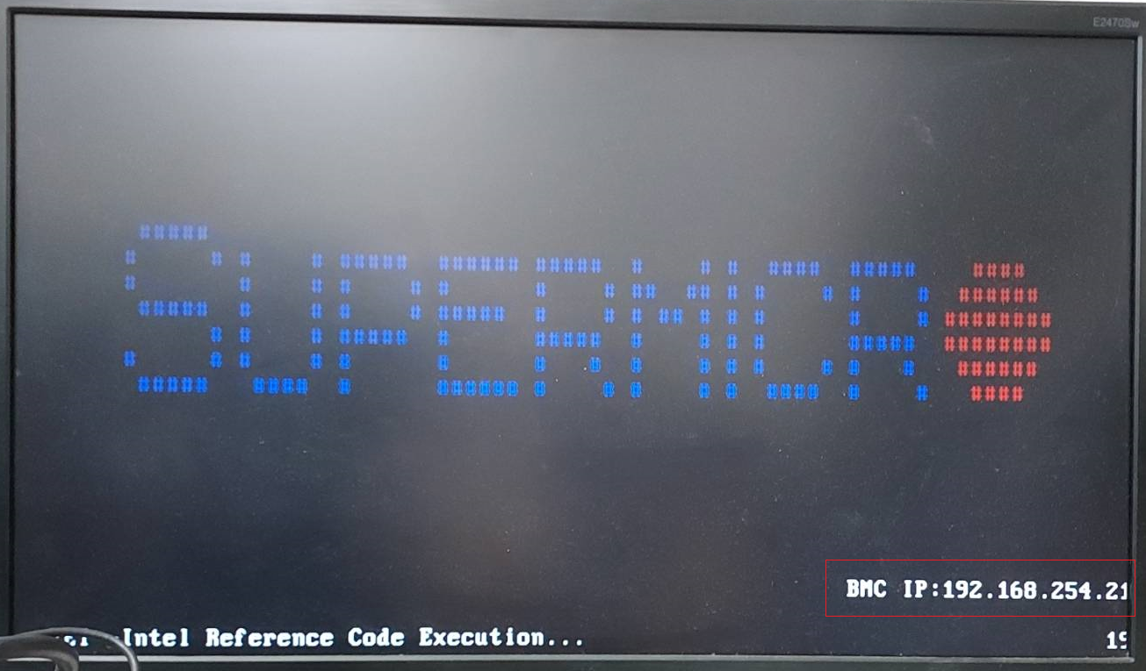
取得IP
預設DHCP Client

Slide 5
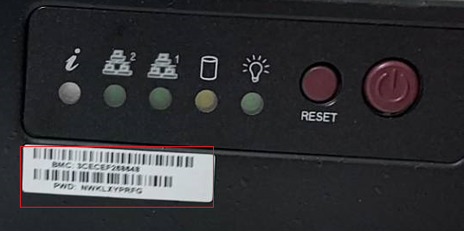
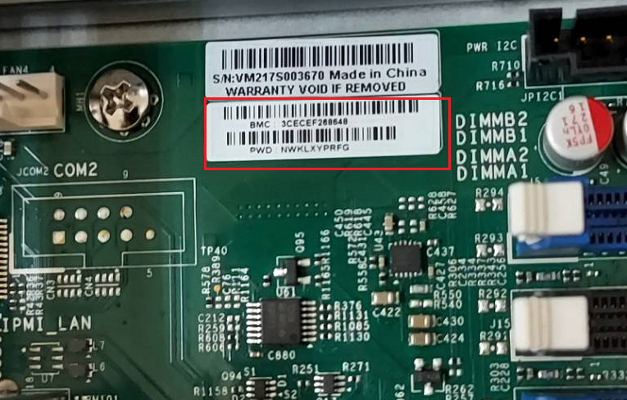
登入密碼取得
主機前面板或是主機板上

Slide 6
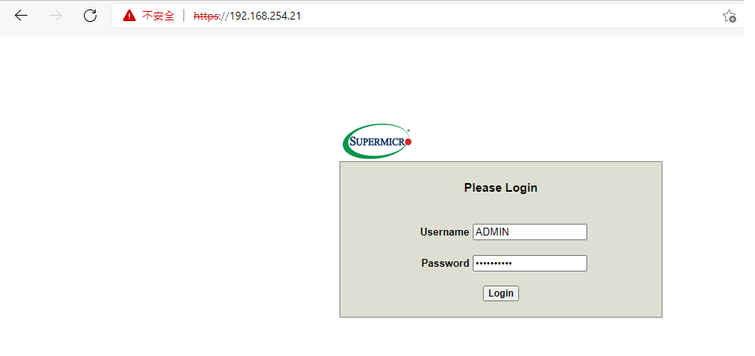
利用瀏覽器登入BMC IP ,以貼紙上的密碼登入

Slide 7
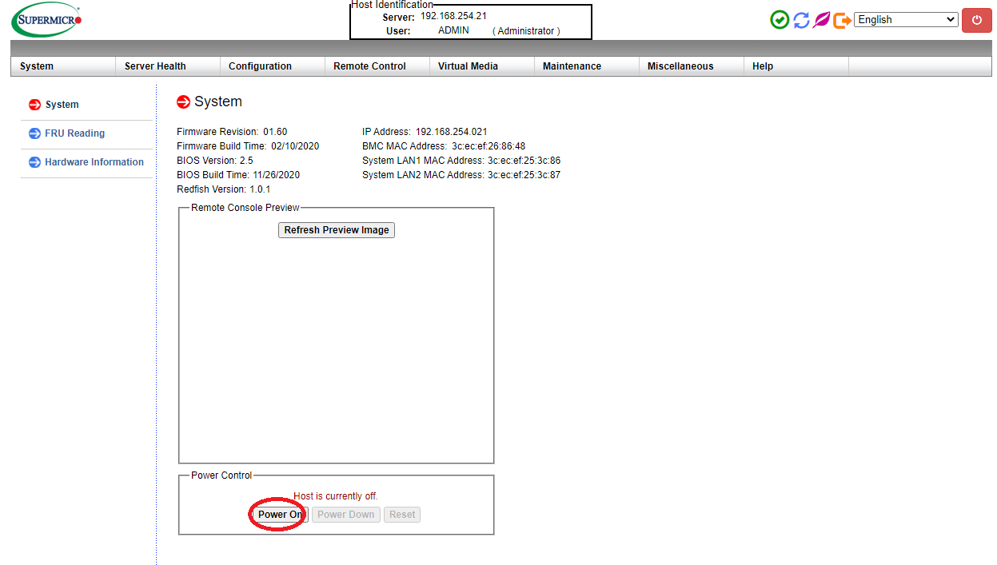
網路、逺端開機

Slide 8
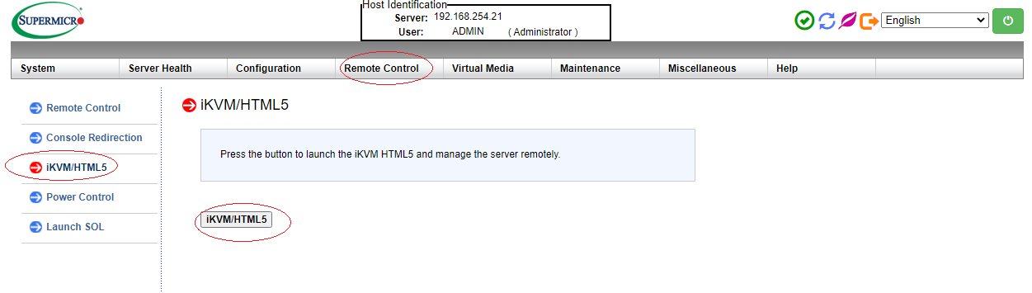
連線

Slide 9
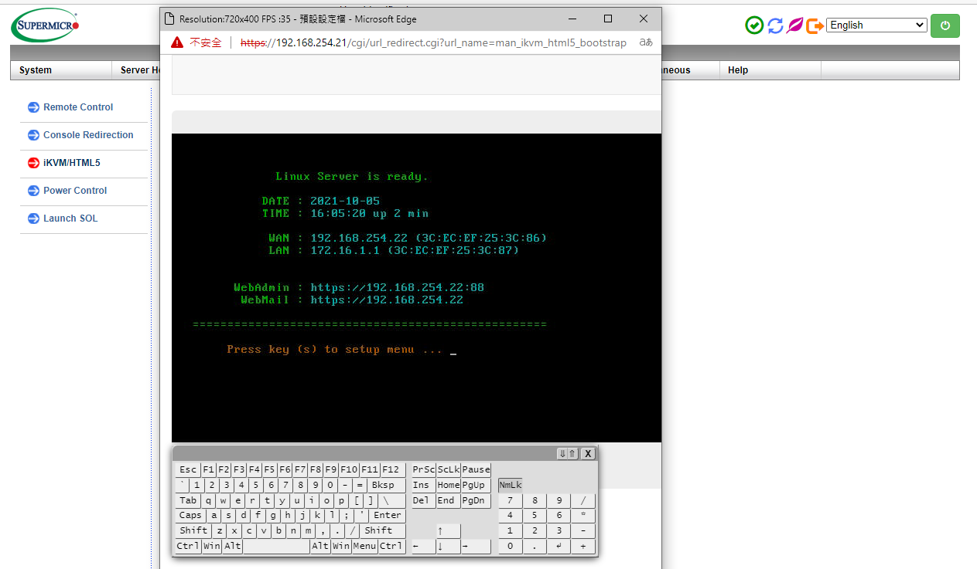
操作

Slide 10
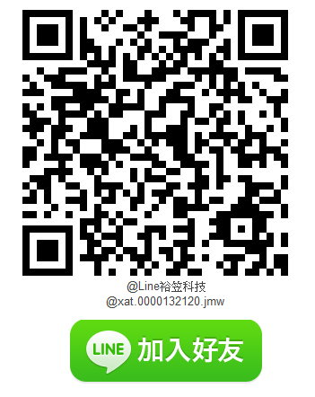
@LINE http://line.naver.jp/ti/p/%40xat.0000132120.jmw

Slide 11
The END
感謝您 !!
如果您有任何的問題
單項產品詳細簡報請洽詢各區服務處
請洽
台中:裕笠科技股份有限公司
  電話:04-2260-5121
  help@ublink.org
台北:遠豐科技股份有限公司
  電話:02-2932-1422
  help@farich.com
高雄:鉅創科技股份有限公司
  電話:07-588-1868
  kshelp@ublink.org

